Slide 1
OLASILIK

Slide 2
Olasılık: Bir olayın gelecekte ortaya çıkma ihtimali. Bir olayın meydana gelme şansının sayısal ifadesidir.
P( ) ile gösterilir. () içinde olasılığın hangi sonuca ait olduğu belirtilir.
Deney: Belli bir sonuç ya da sonuçlar üreten işlem veya süreçtir.
Örnek uzay: Bir deneyin mümkün olan tüm sonuçları
Olay: Bir deneye ait örnek uzayın alt kümesi. Belli bir tanıma uygun sonuçları içerir.
Basit Olay: Rassal bir denemede ortaya çıkması olası sonuçlardan her birine denir. Örnek: Bir deste iskambil kağıdından elde edilecek kırmızı bir kart
Birleşik Olaylar: Ortak olaylarda denir. Birden fazla basit olaydan oluşur. Örnek: Bir deste iskambil kağıdından bir kart çekilmesi durumunda kartın as ve siyah olma olasılığı hesaplanabilir. Bu durumda iki basit sonuç vardır. Kartın as ve kırmızı olması

Slide 3
Bir olayın gerçekleşme olasılığının rakamsal değeri P; olay a; toplam olaylar sayısı n ise P = a/n dır.
Bir olayın olasılığı 0 ile 1 arasındadır. İmkansız bir olayın olasılığı 0, kesin bir olayın olasılığı 1’dir.
Bir örnek uzayındaki tüm sonuçların olasılıklarının toplamı 1 e eşittir.
İki para atılma olayında örnek uzayı:
Her sonucun gelme olasılığı ¼ dür. 4 sonuç olduğuna göre ¼+1/4+1/4+1/4=1.
Bir sonucun tümleyeni: kendisi dışındaki diğer sonuçların tümüne ilgili sonucun tümleyeni denir. A olayının tümleyeni olarak gösterilir.

Slide 4
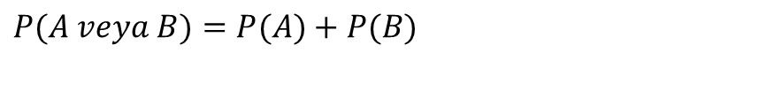
Toplama Kuralı
1)Birbirini engelleyen olaylar (Ayrık olaylar)
A ve B olayları bir arada bulunamıyorsa, bu olaylara birbirini engelleyen olaylar denir.
Para atıldığında ya yazı ya tura
1 kırmızı,1 yeşil ve 1 mavi top, torbadan iadeli olarak 1 yeşil veya 1 kırmızı renkte top çekme ihtimali:
1/3+1/3=2/3
$$P(A veya B)=P(A)+P(B)$$

Slide 5
2) Birbirini engellemeyen olaylar (Ayrık olmayan)
A ve B gibi iki olay aynı anda meydana gelebiliyorsa.
50 öğrencinin bulunduğu sınıfta 25 öğrenci yemekhanede, 10 öğrenci kantinde, 15 öğrenci bazen kantin bazen yemekhane. Tesadüf seçilecek bir öğrencinin sadece yemekhanede veya sadece kantinde yeme ihtimali:
25/50+/10/50-15/50=0,4
$$P(A veya B)=P(A)+P(B)\text{−}\text{P}(A∩B)$$

Slide 6
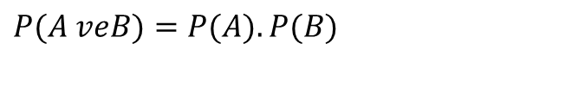
Çarpma Kuralı
Bağımsız olaylar
Bir olayın meydan gelmesi diğerine bağlı değilse
Bir torbadan top çekme işlemi ile eş zamanlı madeni para havaya atışacaktır.
1 kırmızı, 1 yeşil, 1 mavi top olan torbadan yeşil top çekme ihtimali ile madeni paranın tura gelme ihtimali:
1/3*1/2=1/6
$$P(A veB)=P(A).P(B)$$

Slide 7
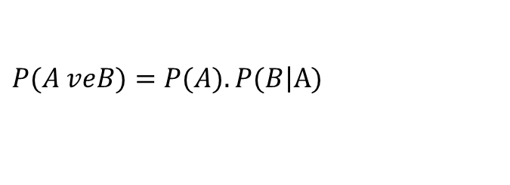
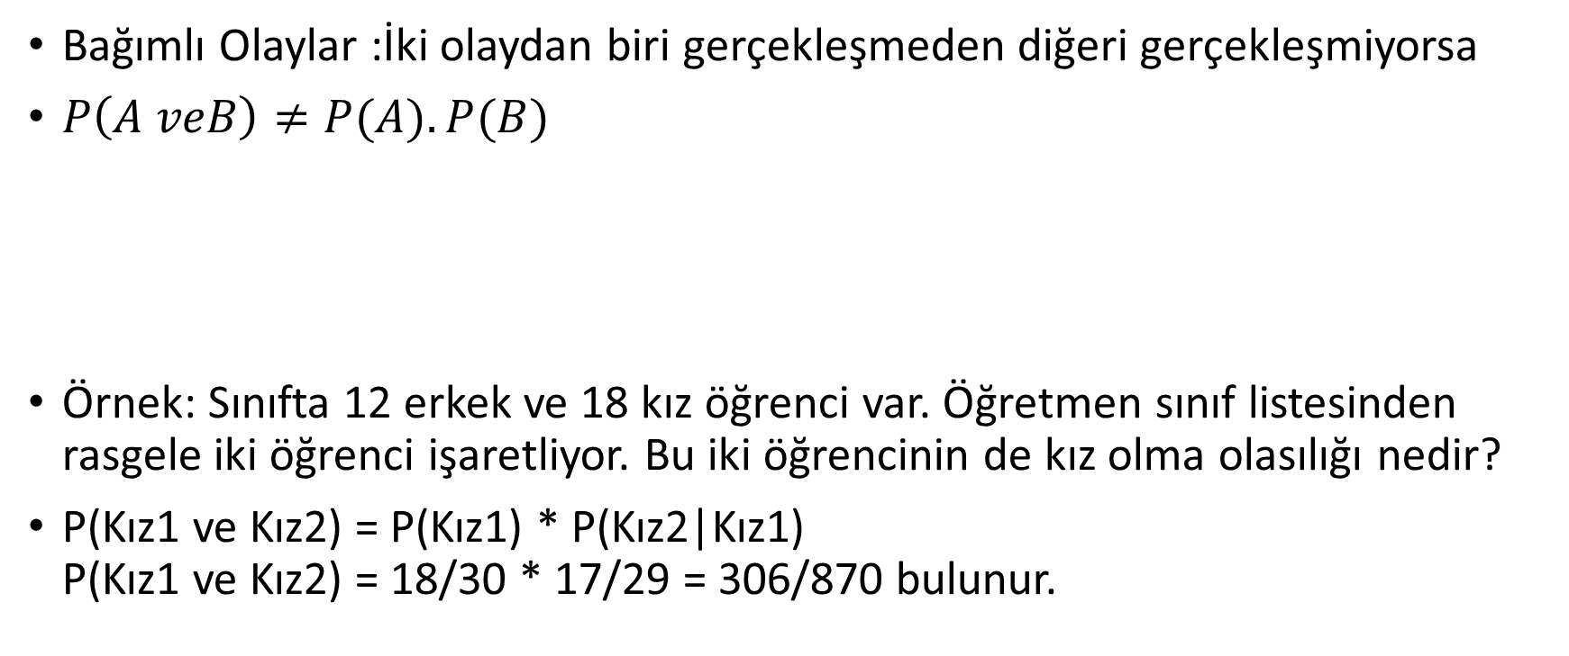
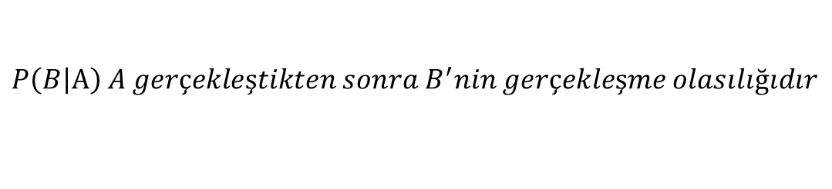
Bağımlı Olaylar :İki olaydan biri gerçekleşmeden diğeri gerçekleşmiyorsa
$P\left(A veB\right)≠P(A).P(B)$
Örnek: Sınıfta 12 erkek ve 18 kız öğrenci var. Öğretmen sınıf listesinden rasgele iki öğrenci işaretliyor. Bu iki öğrencinin de kız olma olasılığı nedir?
P(Kız1 ve Kız2) = P(Kız1) * P(Kız2|Kız1)
P(Kız1 ve Kız2) = 18/30 * 17/29 = 306/870 bulunur.
$$P(A veB)=P(A).P(\left.B\right|A)$$
$$P\left(\left.B\right|A\right) A gerçekleştikten sonra B^{′}nin gerçekleşme olasılığıdır$$

Slide 8
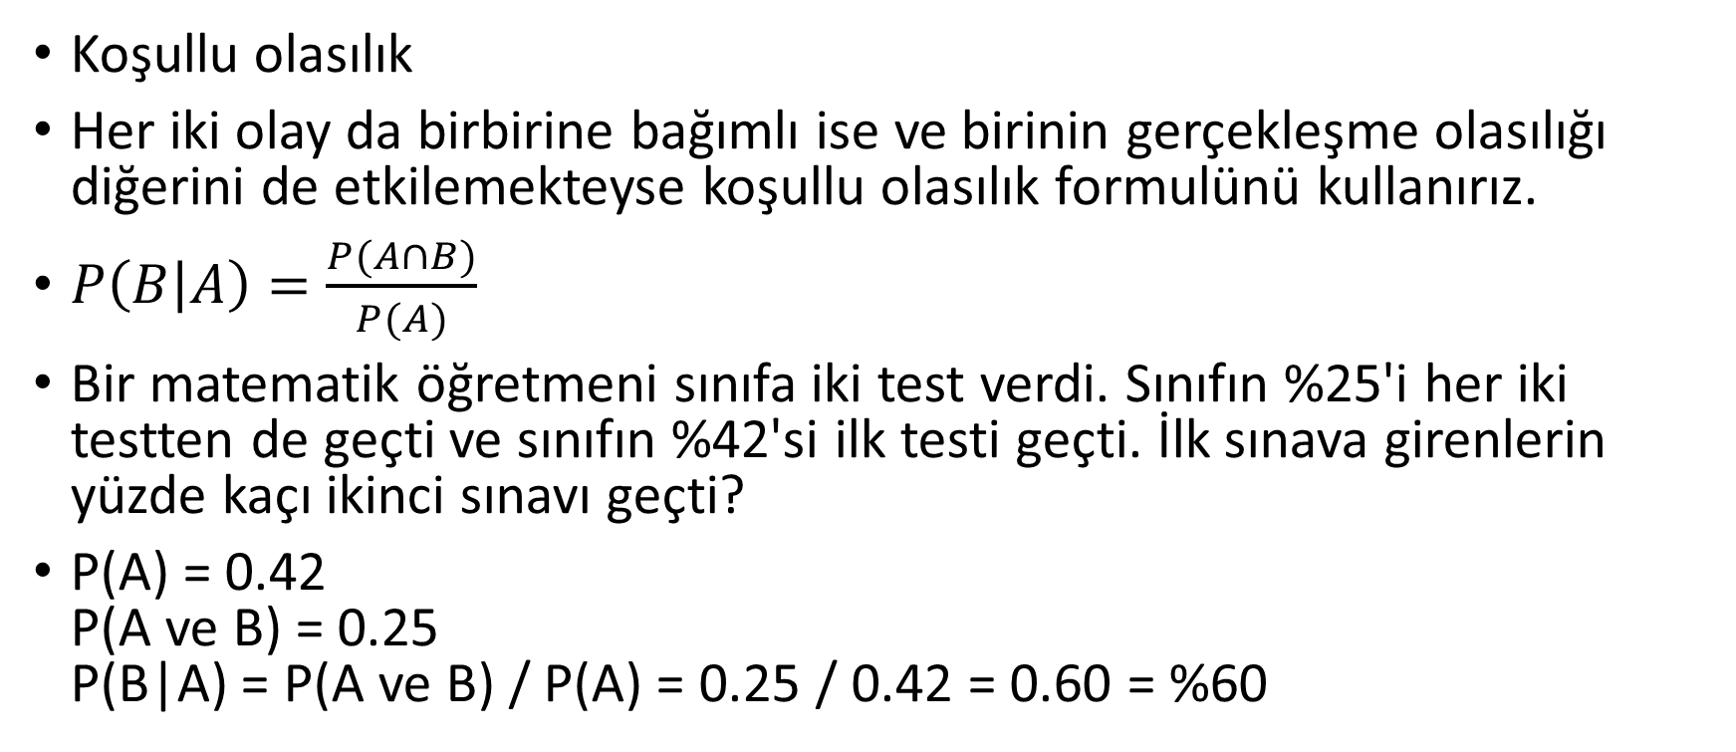
Koşullu olasılık
Her iki olay da birbirine bağımlı ise ve birinin gerçekleşme olasılığı diğerini de etkilemekteyse koşullu olasılık formulünü kullanırız.
$P\left(\left.B\right|A\right)=\frac{P(A∩B)}{P(A)}$
Bir matematik öğretmeni sınıfa iki test verdi. Sınıfın %25'i her iki testten de geçti ve sınıfın %42'si ilk testi geçti. İlk sınava girenlerin yüzde kaçı ikinci sınavı geçti?
P(A) = 0.42
P(A ve B) = 0.25
P(B|A) = P(A ve B) / P(A) = 0.25 / 0.42 = 0.60 = %60

Slide 9
PERMÜTASYON TANIM: n tane nesne arasından seçilmiş x tane nesnenin permütasyon sayısı , toplam n tane nesne arasından x tane nesne seçilir ve bunlar sıraya konulursa ortaya çıkabilecek sıralamaların sayısıdır ve şu şekilde hesaplanır:
Kullanıldığı durumlar
  İadesiz örnekleme
  Örneğe çıkış sırası önemli

Slide 10
Kombinasyon
Tanım: n nesne arasından seçilen x tanesinin kombinasyon sayısı ,yapılabilecek olanaklı seçimlerin sayısıdır. Bu sayı şu şekilde hesaplanır:
Kullanıldığı durumlar
  İadesiz örnekleme
  Örneğe çıkış sırası önemsiz

Slide 11
KESİKLİ OLASILIK DAĞILIMLARI

Slide 12
KESİKLİ ŞANS DEĞİŞKENİNİN BEKLENEN DEĞERİ VE VARYANSI
Şans (Rassal) Değişkeni: Bir deneyin sonuçlarına göre sayısal değerler alan değişkenlere denir.
Kesikli şans değişkeni: Tam sayısal değerleri alır.
Sürekli şans değişkeni: Sayı ekseni üzerinde herhangi bir noktada değer alabilir.

Slide 13
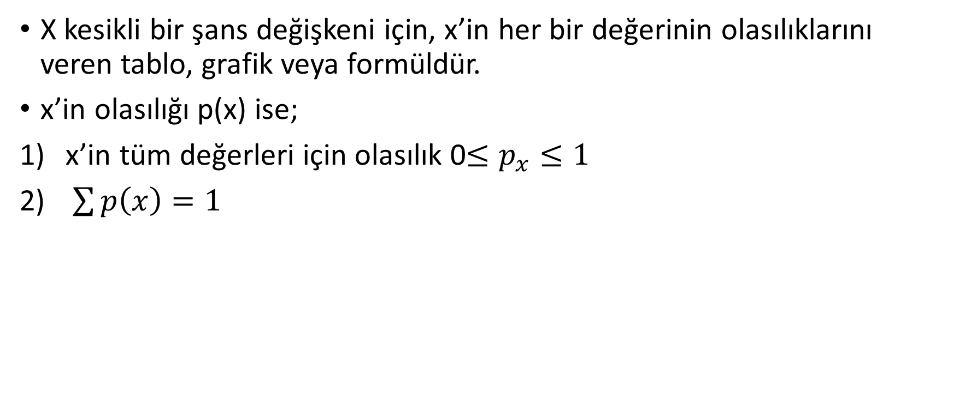
OLASILIK DAĞILIMI
X kesikli bir şans değişkeni için, x’in her bir değerinin olasılıklarını veren tablo, grafik veya formüldür.
x’in olasılığı p(x) ise;
x’in tüm değerleri için olasılık 0$≤p_{x}≤1$
$\sum{p\left(x\right)}=1$
x | P(x)
-5 | 0.2
0 | 0.3
2 | 0.4
5 | 0.1
∑ | 1.0

Slide 14
x | 20 | 40 | 40 | 50 | 50 | 50 | 20 | 30
x | Frekans | Oransal Frekans
20 | 2 | 0.250
30 | 1 | 0.125
40 | 2 | 0.250
50 | 3 | 0.375
∑ | 8 | 1.000

Slide 15
P(x)= 0.8(0.2)^{x-1} x=1,2,3,4,….
x | P(x)
1 | 0.80
2 | 0.16
3 | 0.032
4 | 0.0064
∑ | 0.9984

Slide 16
Beklenen Değer (Aritmetik Ortalama)
$μ=\sum{x(px)}$
x: değişkene ait gözlem
P(x): gözlemin olasılığı
$$\sum{p\left(x\right)=1}$$
$μ=\sum{x(px)}$=20(0.250)+30(0.125)+40(0.250)+50(0.375)=37.5
x | P(x)
20 | 0.250
30 | 0.125
40 | 0.250
50 | 0.375
∑ | 1.000

Slide 17
X’in değerleri 3,6,7,5 ve 4
Bunların olasılıkları 0.25, 0.10, 0.45, 0.05 ve 0.15
X’in beklenen değerini hesaplayalım.
x | P(x) | xp(x)
3 | 0.25 | 0.75
6 | 0.10 | 0.60
7 | 0.45 | 3.15
5 | 0.05 | 0.25
4 | 0.15 | 0.60
∑ | 1.000 | 5.35

Slide 18
Varyans
$σ^{2}=\sum{{\left(x−μ\right)}^{2}p\left(x\right)=\sum{x^{2}p\left(x\right)−μ^{2}}}$
x | $$x^{2}$$ | $$p\left(x\right)$$ | $$x^{2}p\left(x\right)$$
3 | 9 | 0.25 | 2.25
6 | 36 | 0.10 | 3.60
7 | 49 | 0.45 | 22.05
5 | 25 | 0.05 | 1.25
4 | 16 | 0.15 | 1.25
∑ |  | 1.00 | 30.4
$σ^{2}=$ $\sum{x^{2}p\left(x\right)−μ^{2}=30.4−{5.35}^{2}=1.7775}$

Slide 19
Binominal Dağılış
Binom dağılımı, her denemenin sadece iki olanaklı sonucunun bulunduğu denemeler dizisini içeren bir model olarak düşünebiliriz. Binom dağılımında, başarı yada başarısızlık, red yada kabul, doğru yada yanlış, satın alma yada almama gibi iki sonuçlu durumlar söz konusudur.
n adet gözleme sahip tesadüfi bir denemenin birbirini engelleyen iki sonucu olduğunu düşünelim.
Sonuçlardan birine olumlu birine olumsuz diyelim.
p olumlunun olasılığıysa, 1-p olumsuzun olasılığıdır.
x şans değişkeni için deneyin sonucu olumluysa 1 değerini, olumsuzsa 0 değerini alsın.
$P_{x}(1)$=p veya $P_{x}(0)$= (1-p)

Slide 20
$p(x)C_{x}^{n} p^{x}{(1−p)}^{n−x}$
n: örnek hacmi
x: n denemede başarılı durumların sayısı
p: tek bir denemede başarılı durumun olasılığı

Slide 21
Binomial değişkenin ortalama ve standart sapması
$μ=E\left(x\right)=np$
E(x): x değişkenine ait beklenen değeri
n: deney sayısı
p: x’in olasılığı
$σ=\sqrt{np(1−p)}$

Slide 22
Eklemeli Binomial Dağılış
Binominal olasılıklar hesaplandıktan sonra -den küçük ve –den büyük olasılıkları hesaplanmasıyla elde edilir.

Slide 23
Örnek: İçinde dört mavi, altı beyaz top bulunan bir torbadan iadeli çekilişle dört top çekilecektir. Çekilen dört toptan üçünün mavi olma olasılığı nedir?
P=4/10=0,40; 1-p=1-0,40=0,60; n=4
$p(x=3)C_{3}^{4} {0.40}^{3}{(1−0.40)}^{4−3}=$0.1536

Slide 24
Poisson Olasılık Dağılımı
Belirli bir alan içerisinde rasgele dağılan veya zaman içerisinde rasgele gözlenen olayların olasılıklarının hesaplanabilmesi için çok kullanışlı bir modeldir.

Slide 25
Poisson Sürecinin Varsayımları
Belirlenen periyotta meydana gelen ortalama olay sayısı sabittir.
Herhangi bir zaman diliminde bir olayın meydana gelmesi bir önceki zaman diliminde meydana gelen olay sayısından bağımsızdır.(periyotların kesişimi olmadığı varsayımı ile)
Mümkün olabilecek en küçük zaman aralığında en fazla bir olay gerçekleşebilir.
Ortaya çıkan olay sayısı ile periyodun uzunluğu doğru orantılıdır.

Slide 26
Örnekler
Bir şehirde bir aylık süre içerisinde meydana gelen hırsızlık olayların sayısı,
Bir telefon santraline 1 dk. içerisinde gelen telefon çağrılarının sayısı,
Bir kitap içindeki baskı hatalarının sayısı,
İstanbul’da 100 m²’ye düşen kişi sayısı,
Ege Bölgesinde 3 aylık sürede 4,0 şiddetinden büyük olarak gerçekleşen deprem sayısı.

Slide 27
deney sayısının küçük
p’nin küçük
np<7 olmasına dikkat etmeliyiz.
Poisson olasılık dağılımı:
x= X tesadüfi değişkeninin değeri
$μ$= zaman veya yer birimi cinsinden olayların ortalama sayısı,
e= doğal logaritma tabanı (2,71828)
$e^{−μ}$ değeri için tablodan yararlanılabilir.
$$p\left(x\right)=\frac{μ^{x}e^{−μ}}{x!}$$

Slide 28
Eklemeli Poisson Olasılık Dağılımı
-den küçük ve –den büyük olasılıkları hesaplanmasıyla elde edilir.

Slide 29
Bir turistik otelin resepsiyonuna 1 dakikada ortalama iki telefon gelmektedir. Herhangi bir dakikada üç telefon gelmesi olasılığı nedir?
$p\left(x=3\right)=\frac{2^{3}e^{−2}}{3!}=0.18045$
$e^{−2}$=0.135

